Slide 1
Mall och skrivinstruktion för flödesschema i personcentrerade och sammanhållna vårdförlopp

Slide 2
Om mall och skrivinstruktion för flödesscheman
Detta dokument är ett stöd i framtagande av flödesscheman för personcentrerade och sammanhållna vårdförlopp.
Dokumentet beskriver hur åtgärderna i ett vårdförlopp kan visualiseras i ett översiktligt flödesschema.
Vid frågor om utformning av flödesscheman, kontakta kunskapsstyrning-vard@skr.se
Dokumentets innehåll
Del 1. Introduktion till flödesscheman
Del 2. Att tänka på vid utformning
Del 3. Symboler och färgval i flödesscheman
Del 4. Tidsangivelser i flödesscheman
Del 5. Exempel på linjära och cirkulära vårdförlopp

Slide 3
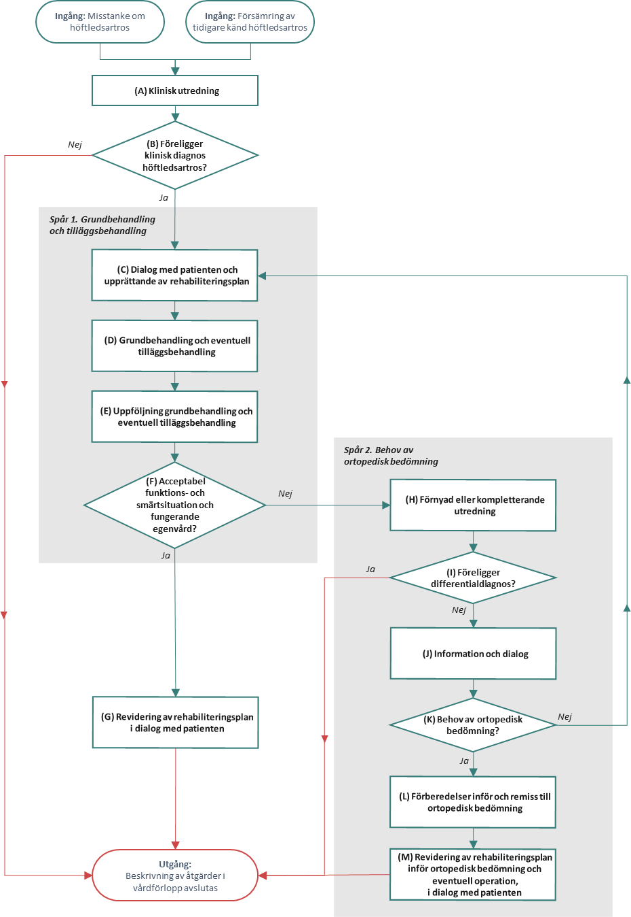
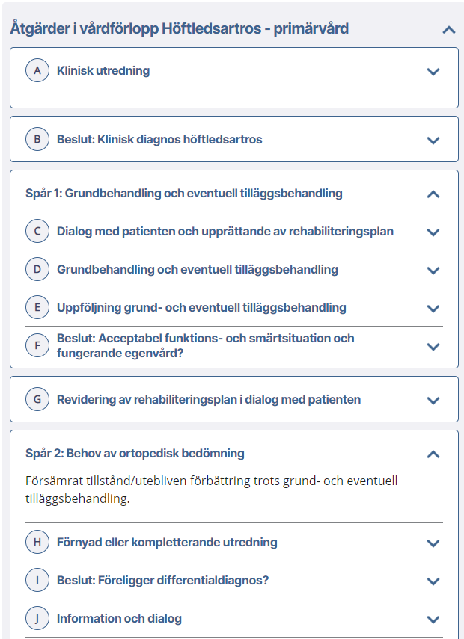
Flödesschemat ger en grafisk översikt av de åtgärder som ingår i vårdförloppet
Del 1. Introduktion till flödesscheman
Flödesschemats ska ge en visuell översikt av de åtgärder som vårdförloppet omfattar och som beskrivs i åtgärdsbeskrivningen. Flödet är inte tänkt att vara ett fristående dokument utan är tänkt att läsas tillsammans med åtgärdsbeskrivningen för att få en uppfattning om vad som ingår i vårdförloppet.
För att flödesschemat ska vara enkelt att ta till sig ska processen beskrivas tydligt och enkelt. Förenklingar är nödvändiga för att den ovane läsaren ska kunna ta till sig innehållet och förstå hur åtgärderna hänger ihop.
Utformning av flödesschemat bör påbörjas tidigt i arbetsprocessen och kan med fördel ses som ett verktyg vid framtagande av vårdförloppet. Skisser av flödesschemat kan användas som underlag för diskussioner i arbetsgruppen om vilka åtgärder och vilken patientgrupp som ska omfattas av vårdförloppet.
Utgå från vårdförloppets målsättningar och börja med övergripande delar som exempelvis utredning av hälsotillståndet, diagnossättning, behandling och uppföljning.
Flödesschemat och åtgärdsbeskrivningen är tänkta att läsas tillsammans
Exempel på flödesschema och åtgärdsbeskrivning från Höftledsartros – primärvård.

Slide 4
Ett vårdförlopp innefattar ofta flera delar av en vårdkedja (1/2)
Del 1. Introduktion till flödesscheman
Se nedan för schematisk illustration av ett vertikalt flödesschema. I exemplet har åtgärderna grupperats utifrån utredning, behandling och uppföljning. Flödet i exemplet har fyra utgångar.
Ingång
Utredning
Behandling
Uppföljning
Utgång

Slide 5
Ett vårdförlopp innefattar ofta flera delar av en vårdkedja (2/2)
Del 1. Introduktion till flödesscheman
Se nedan för schematisk illustration av ett cirkulärt flödesschema. I exemplet har åtgärder grupperats utifrån att årlig uppföljning genomförs. Flödet i exemplet har två utgångar.
Ingång
Årlig uppföljning
Utgång

Slide 6
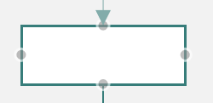
Tips och trix vid utformning av flödesscheman
Del 2. Att tänka på vid utformning
Se till att pilarna ”hakar i” åtgärdsblocken genom att koppla pilarna till små punkter som framträder mitt på sidorna av åtgärdsblocken
Se till att bokstäver i rubriker stämmer överens och att varje block motsvaras av en ruta i åtgärdsbeskrivningen med samma bokstav
Undvik i möjligaste mån att pilar korsar varandra
Se till att ingång och utgång i Wordmallen stämmer överens med ingång och utgång i flödesschemat
Undvik för mycket text i flödesschemat, hänvisa istället till åtgärdsbeskrivningen eller till löptext
Vid vertikala flöden, säkerställ att inga ”loopar” finns i flödesschemat där patienter kan snurra för evigt
Undvik att skapa onödigt komplexa flödesscheman.
När ni ska koppla samman åtgärdsblock som inte ligger i linje med varandra, använd brutna pilar
Flödesschemat kan ha flera utgångar och vissa kan ligga tidigt (t.ex. efter en initial bedömning). Utgången ska i så fall föregås av ett beslut (beslutsromb)

Slide 7
Grundläggande symboler i flödesscheman
Del 3. Symboler och färgval i flödesscheman
Symbolerna nedan används för att markera de åtgärder som beskrivs i åtgärdsbeskrivningen. Varje åtgärd sammanfattas i en kärnfull rubrik. Denna rubrik bör vara identisk med motsvarande rubrik i åtgärdsbeskrivningen, men kan vid behov förkortas i flödesschemat. Rubriken ska vara skriven i fetstil. Åtgärdssymbolerna binds samman med pilar.
(A) [Huvudsaklig åtgärd]
Åtgärd 1
Åtgärd 2
Utredning, behandling, uppföljning, dialog etc.
Bör i de flesta fall bara innehålla en rubrik. Vid behov kan korta underpunkter användas för att sammanfatta ingående åtgärder. Underpunkterna ska inte vara fetmarkerade.
Om särskild patientinformation/dialog är aktuell, eller vid dokumentation/kommunikation med andra aktörer, exempelvis inför en behandling eller vid utgång ur vårdförloppet kan detta beskrivas i en separat åtgärdsruta
(B) [Beslut]
Beslut
Markerar de platser i flödesschemat där beslutsfattande krävs, exempelvis kring val av behandling utifrån symtomens svårighetsgrad
Där flödet delar sig krävs alltid ett beslut
I flödesschemat skrivs beslutet som en fråga, exempelvis ”Krävs vidare behandling?”
Patientaktiviteter
Markerar aktiviteter som utförs eller initieras av patienten.
Dessa aktiviteter är främst avsedda att användas för kroniska tillstånd där det är viktigt att patienten självständigt utför vissa aktiviteter exempelvis mellan årsuppföljningar.
Aktiviteter som genomförs av patienten parallellt med vårdens åtgärder ska återges i fältet för ”patientens åtgärder” i Wordmallen och behöver inte lyftas ut separat i flödesschemat
(E) [Patientaktivitet]
Ingång: [Kort beskrivning av när en patient går in i vårdförloppet]
Ingång: Markerar en eller flera ingångar i vårdförloppet.
Utgång: Beskrivning av åtgärder i vårdförlopp avslutas
Utgång: Markerar utgången ur vårdförloppet.
Den generiska texten i utgångsrutan förtydligar att patienten kan fortsätta vårdas även efter utgång ur vårdförloppet.
För att minska komplexiteten i flödesschemat ska utgångsrutorna inte innehålla någon beskrivning av situationen då utgång sker. Flera åtgärder eller beslut kan leda till samma utgång – se exempelvis exemplen på sida 4 och 5 i denna mall.

Slide 8
Kompletterande symboler i flödesscheman
Del 3. Symboler och färgval i flödesscheman
I vissa vårdförlopp behöver de grundläggande symbolerna kompletteras med symboler som tydliggör vissa detaljer. Följande symboler kan då användas.
(A) [Huvudsaklig åtgärd]
Streckade rutor
Används för åtgärder eller aktiviteter som inte alltid utförs på den aktuella platsen i flödesschemat. Det kan exempelvis handla om åtgärder som bara utförs vid en akut försämring.
Behandling
Grå rutor
Kan användas för att gruppera åtgärder som hör ihop, tex för att förtydliga att vissa åtgärder utförs på en viss vårdnivå, eller åtgärder inom ett visst utrednings- eller behandlingsspår
Åtgärd
Beslut
Åtgärd
Åtgärd
Åtgärd
Tidsangivelser (se även del 4 i detta dokument)
Kan användas för att förtydliga tidsangivelser i ett flödesschema
Används inte i normalfallet
Inom 3 månader
Åtgärd
Åtgärd

Slide 9
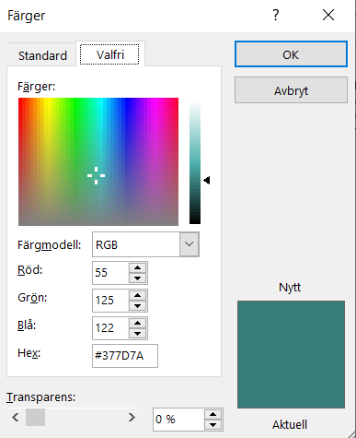
Färgval i flödesscheman (1/3)
Del 3. Symboler och färgval i flödesscheman
Olika färger används i flödesschemat men för att säkerställa att vårdförloppsdokumentet är tillgänglighetsanpassat får inte färger vara informationsbärande. För att säkerställa tillräcklig kontrastverkan är det viktigt att de angivna färgerna används. Nedan specificeras vilka färger som bör användas och när.
(A) [Huvudsaklig åtgärd]
Åtgärd 1
Åtgärd 2
Alla åtgärdsrutor och de pilar som förbinder åtgärdsrutorna har en kontur i kunskapsstyrningens grundfärg som finns i temafärgerna för mallen. För att säkerställa att ni använder rätt nyans på den blågröna färgen högerklickar ni på rutan-> välj kontur-> fler konturfärger, välj sedan fliken valfri. Ni får då upp rutan nedan, för att säkerställa att det är rätt färg bör färgkoden (RGB) se ut som i bilden nedan.
Texten i blocken beskrivs i svart textfärg förutom ingång och utgång. Färgkodningen syns på bilden till höger och kan väljas under fler färger-> valfri

Slide 10
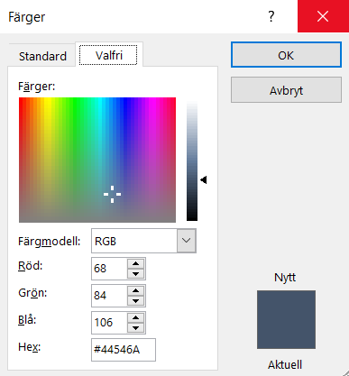
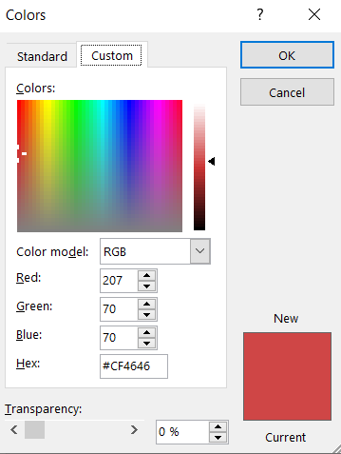
Färgval i flödesscheman (2/3)
Del 3. Symboler och färgval i flödesscheman
Olika färger används i flödesschemat men för att säkerställa att vårdförloppsdokumentet är tillgänglighetsanpassat får inte färger vara informationsbärande. För att säkerställa tillräcklig kontrastverkan är det viktigt att de angivna färgerna används. Nedan specificeras vilka färger som bör användas och när.
Ingång: [Kort beskrivning av när en patient går in i vårdförloppet]
Texten i ingång och utgång skrivs i en blå nyans. För att säkerställa att detta är rätt nyans högerklickar ni på texten-> välj textfärger -> fler färger-> klicka sedan på fliken valfri: I bilden till höger finns färgkoden (RGB).
Utgång: Beskrivning av åtgärder i vårdförlopp avslutas
Utgångsrutan och de pilar som leder till utgångsrutan har en röd nyans. Denna hittar ni på samma sätt som beskrivs i rutan ovan. I bilden till höger finns färgkoden (RGB).

Slide 11
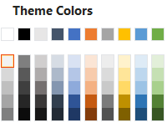
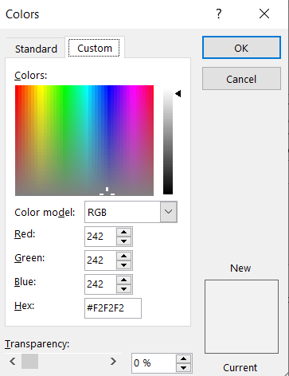
Färgval i flödesscheman (3/3)
Del 3. Symboler och färgval i flödesscheman
Olika färger används i flödesschemat men för att säkerställa att vårdförloppsdokumentet är tillgänglighetsanpassat får inte färger vara informationsbärande. För att säkerställa tillräcklig kontrastverkan är det viktigt att de angivna färgerna används. Nedan specificeras vilka färger som bör användas och när.
Grå rutor som används för att gruppera åtgärder som hör ihop har en grå nyans som finns med i kunskapsstyrningens grundfärger. I bilden till höger finns även färgkoden (RGB).

Slide 12
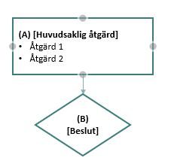
Utseende på pilar som kopplar ihop åtgärderna (1/2)
Del 3. Symboler och färgval i flödesscheman
Olika slags pilar kan användas i olika delar av flödesschemat.
(A) [Huvudsaklig åtgärd]
Åtgärd 1
Åtgärd 2
För att koppla ihop blocken använder ni er av pilar i samma grundfärg som blocken (se föregående sidor). Se till att koppla ihop dessa genom att dra pilens ändar nära boxen så att de gråa punkterna dyker upp (se exempel till höger). Släpp pilen i den grå ringen. Då kommer pilarna att följa med om ni senare flyttar blocken.
(B) [Beslut]
(A) [Huvudsaklig åtgärd]
Åtgärd 1
Åtgärd 2
När blocken inte ligger i linje bör ni använda er av brutna pilar.
(B) [Beslut]
Nej
(B) Krävs vidare behandling?
Ja
Beslut leder alltid till minst två åtgärder/nya beslut (alternativt till utgång).
Bredvid varje pil skrivs kortfattade beslutskriterier ut, exempelvis ”Ja” eller ”Nej”.
Åtgärd
Åtgärd
(M) Patientkontakt efter 2-6 veckor
Pilarna som går till utgångsrutor ska ha samma färg (röd) som konturen i utgångrutan (se föregående bild)
Utgång: Beskrivning av åtgärder i vårdförlopp avslutas

Slide 13
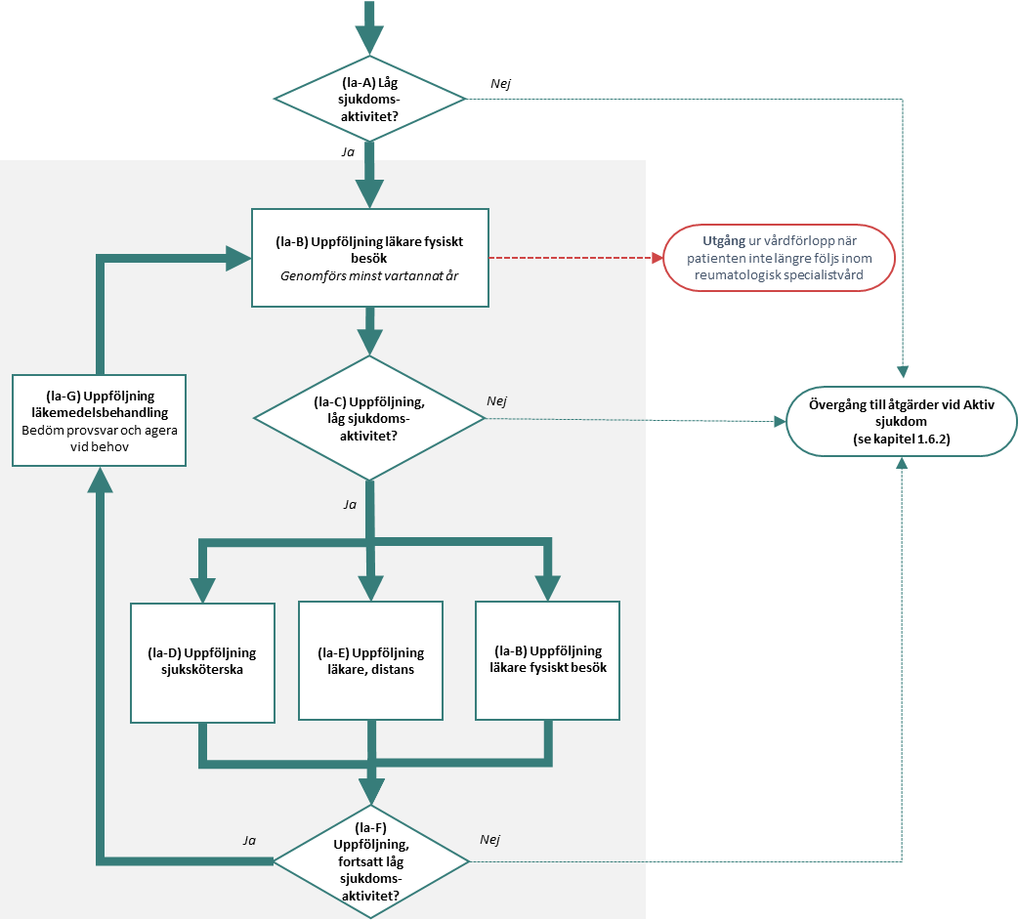
Utseende på pilar som kopplar ihop åtgärderna (2/2)
Del 3. Symboler och färgval i flödesscheman
Olika slags pilar kan användas i olika delar av flödesschemat.
(A) [Huvudsaklig åtgärd]
Åtgärd 1
Åtgärd 2
Vid behov, förtydliga långa pilar genom att lägga in extra pilspetsar (trianglar) längs pilarna
Utgång: Beskrivning av åtgärder i vårdförlopp avslutas
I undantagsfall kan ”huvudflöden” beskrivas genom att dessa pilar görs betydligt tjockare än övriga pilar. Med huvudflöde avses då det flöde som nästan alla patienter följer.
Denna typ av pilar ska endast användas om det finns en uppenbar risk för att flödet annars missförstås.

Slide 14
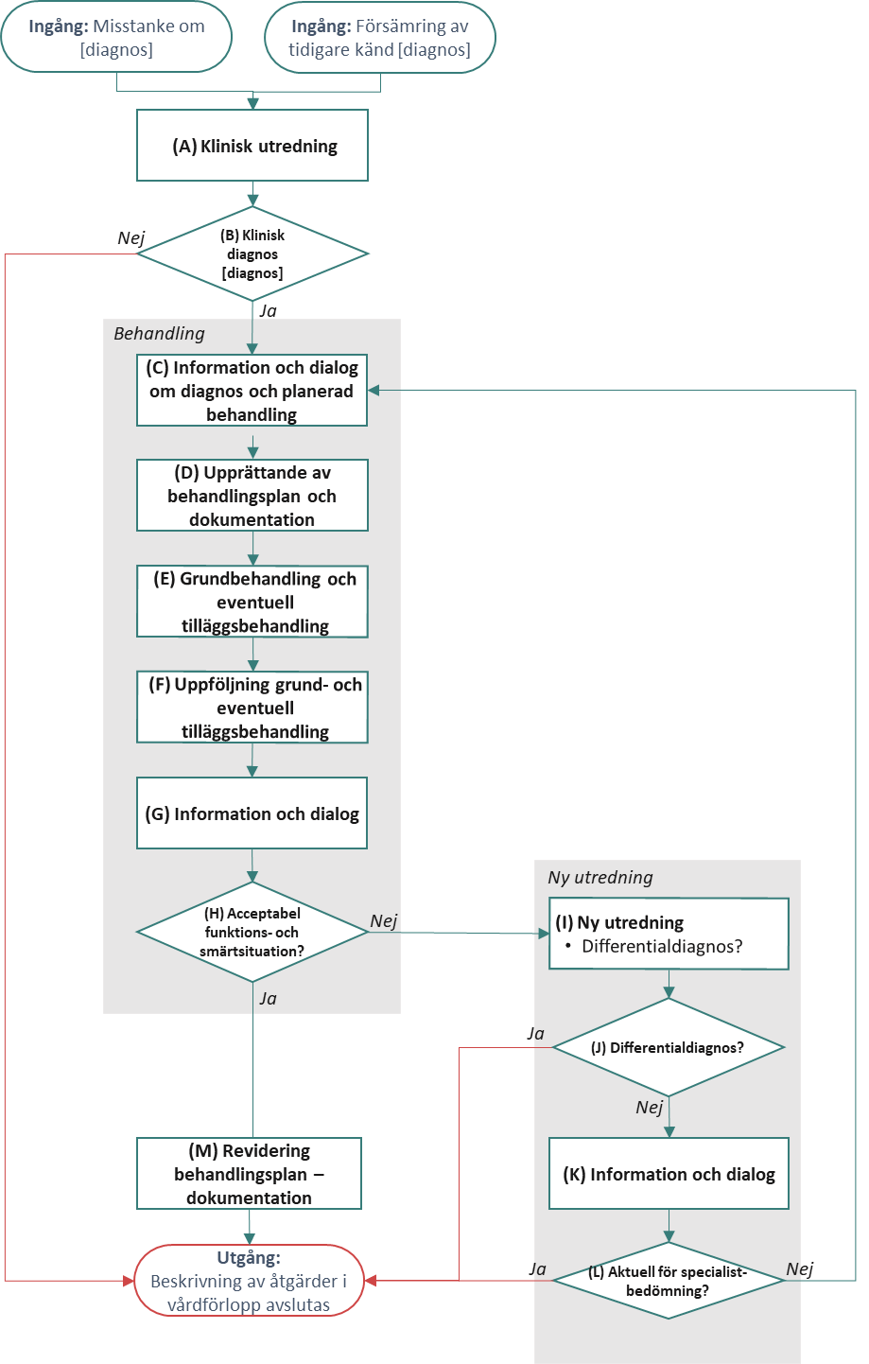
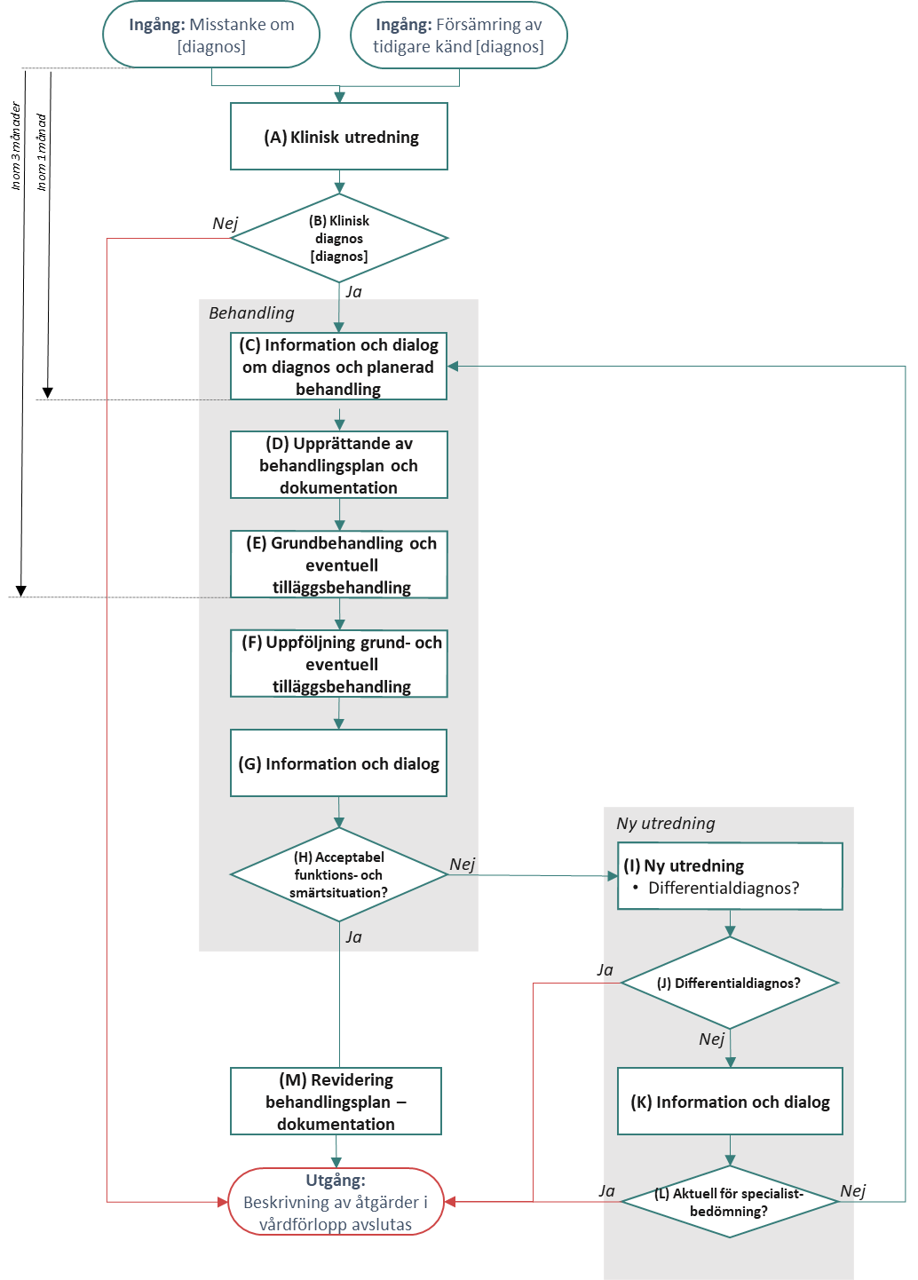
Flödesscheman innehåller vanligtvis inga tidsangivelser men det finns vårdförlopp som inkluderar det
Del 4. Tidsangivelser i flödesscheman
Fokus på tidsangivelser är generellt sett inte lika uttalat i personcentrerade och sammanhållna vårdförlopp jämfört med standardiserade vårdförlopp för cancer. Därmed innehåller flödesscheman i personcentrerade och sammanhållna vårdförlopp normalt inga tidsangivelser. Om vårdförloppet innehåller ett uttalat mål kopplat till tidsangivelser som är baserat på identifierade utmaningar kan det dock finnas skäl att inkludera tidsgränser för hela eller delar av vårdförloppet.
Flödesschema utan tidsangivelser (exempel)
Flödesschema med tidsangivelser (exempel)

Slide 15
Exempel och ytterligare information
Del 5. Exempel på linjära och cirkulära vårdförlopp
På följande sidor finns exempel på två generiska och flera publicerade flödesscheman av olika typer. Utformningen av flödesscheman utvecklas hela tiden, genom att nya typer av processer behöver illustreras eller genom användarsynpunkter på publicerade flödesscheman. Därför kan det finnas detaljer i exemplen nedan som inte överensstämmer med instruktionerna i detta dokument.
Utöver dessa exempel publiceras kontinuerligt nya vårdförlopp med tillhörande flödesscheman. Dessa vårdförlopp återfinns på Nationellt kliniskt kunskapsstöd (NKK). För att få tillgång till dessa flödesscheman i Power-point format, vänligen kontakta Nationella redaktionen.

Slide 16
Exempel på linjärt flödesschema utan tidsangivelser – generiskt exempel
Del 5. Exempel på linjära och cirkulära vårdförlopp
Ingång: Misstanke om [diagnos]
Ingång: Försämring av tidigare känd [diagnos]
(A) Klinisk utredning
(B) Klinisk diagnos [diagnos]
Nej
Ja
Behandling
(C) Information och dialog om diagnos och planerad behandling
(D) Upprättande av behandlingsplan och dokumentation
(E) Grundbehandling och eventuell tilläggsbehandling
(F) Uppföljning grund- och eventuell tilläggsbehandling
(G) Information och dialog
(H) Acceptabel funktions- och smärtsituation?
Ny utredning
Nej
(I) Ny utredning
Differentialdiagnos?
Ja
Ja
(J) Differentialdiagnos?
Nej
(M) Revidering behandlingsplan – dokumentation
(K) Information och dialog
Utgång:
Beskrivning av åtgärder i vårdförlopp avslutas
Ja
(L) Aktuell för specialist-
bedömning?
Nej

Slide 17
Exempel på linjärt flödesschema med tidsangivelser – generiskt exempel
Del 5. Exempel på linjära och cirkulära vårdförlopp
Ingång: Misstanke om [diagnos]
Ingång: Försämring av tidigare känd [diagnos]
Inom 3 månader
(A) Klinisk utredning
Inom 1 månad
(B) Klinisk diagnos [diagnos]
Nej
Ja
Behandling
(C) Information och dialog om diagnos och planerad behandling
(D) Upprättande av behandlingsplan och dokumentation
(E) Grundbehandling och eventuell tilläggsbehandling
(F) Uppföljning grund- och eventuell tilläggsbehandling
(G) Information och dialog
(H) Acceptabel funktions- och smärtsituation?
Ny utredning
Nej
(I) Ny utredning
Differentialdiagnos?
Ja
Ja
(J) Differentialdiagnos?
Nej
(M) Revidering behandlingsplan – dokumentation
(K) Information och dialog
Utgång:
Beskrivning av åtgärder i vårdförlopp avslutas
Ja
(L) Aktuell för specialist-
bedömning?
Nej

Slide 18
Vid kroniska tillstånd kan cirkulära flödesscheman användas
Del 5. Exempel på linjära och cirkulära vårdförlopp
ILLUSTRATIVT EXEMPEL – INNEHÅLLER GAMLA SYMBOLER
Flödesscheman för stabila/kroniska tillstånd beskriver i någon mån ett cirkulärt förlopp och skiljer sig därmed på många sätt från linjära flödesscheman. I normalfallet omfattas patienterna av åtgärderna i dessa vårdförlopp livet ut och kommer bara i undantagsfall till en utgång.
Flödesschemat nedan är ett övergripande schema inom reumatoid artrit del 2 som består av olika moduler av flödesscheman. På nästa sida visas hur flödesschemat för lågaktiv RA ser ut i detalj.
Ingång: Patient som diagnostiserats med reumatoid artrit sedan minst ett år
Lågaktiv sjukdom (kapitel 1.6.1)
Aktiv sjukdom (kapitel 1.6.2)
Uppföljning
Uppföljning
Information
Beslut
Beslut
Information
Uppföljning
Uppföljning
Utgång: Beskrivning av åtgärder i vårdförlopp avslutas
En patient som tillhör målgruppen för vårdförloppet ska alltid vårdas i ett av förloppen Lågaktiv sjukdom eller Aktiv sjukdom, beroende på sjukdomens aktivitet.
Ytterligare åtgärder som kan aktiveras inom vårdförloppet:
Förebyggande/rehabiliterande åtgärder (kapitel 1.6.3)
Åtgärder vid graviditet
(kapitel 1.6.4)
Aktivering av ”Förebyggande eller rehabiliterande åtgärder” eller ”Åtgärder vid graviditet” kan initieras av patienten eller av hälso- och sjukvårdspersonal vid behov
Bedömning
Inledande åtgärder
Behandling
Uppföljning
Utvärdering
Uppföljning

Slide 19
Exempel på cirkulärt flödesschema - lågaktiv RA
Del 5. Exempel på linjära och cirkulära vårdförlopp
ILLUSTRATIVT EXEMPEL – INNEHÅLLER GAMLA SYMBOLER
Ingång: Patient som diagnostiserats med reumatoid artrit sedan minst ett år
(la-A) Låg sjukdoms-aktivitet?
Nej
Ja
(la-B) Uppföljning läkare fysiskt besök
Genomförs minst vartannat år
Utgång ur vårdförlopp när patienten inte längre följs inom reumatologisk specialistvård
(la-G) Uppföljning läkemedelsbehandling
Bedöm provsvar och agera vid behov
(la-C) Uppföljning,
låg sjukdoms-aktivitet?
Nej
Övergång till åtgärder vid Aktiv sjukdom
(se kapitel 1.6.2)
Ja
(la-D) Uppföljning sjuksköterska
(la-E) Uppföljning
läkare, distans
(la-B) Uppföljning läkare fysiskt besök
Ja
(la-F) Uppföljning, fortsatt låg sjukdoms-aktivitet?
Nej
Möjliga åtgärder att aktivera vid behov av vårdgivare/patient
(la-H) Upplevd försämring
(la-J)
Rehab-iliterings-behov
(la-K) Graviditet
(la-I) Extra uppföljning läkare
Aktivering av åtgärder enligt separat flödesschema kap.1.6.3
Aktivering av åtgärder enligt separat flödesschema, kap.1.6.4

Slide 20
Vårdförlopp Epilepsi (version som gick på öppen remiss)
Del 5. Exempel på linjära och cirkulära vårdförlopp
ILLUSTRATIVT EXEMPEL – INNEHÅLLER GAMLA SYMBOLER
Ingång Misstanke om epilepsi vid akutmottagning
Ingång Misstanke om epilepsi i primärvården
(A) Utredning vid akut ingång
(Kan ske i slutenvård)
(B) Utredning vid icke-akut ingång
Inom 4 veckor
(2 veckor för barn under 2 år)
(C) Remiss till specialiserad vård?
Nej
Utgång Epilepsimisstanke avskrivs
Ja
(D) Skriftlig kontaktinfo
Specialiserad vård
(E) Utredning/ Bedömning
Alla patienter ska kunna nå en epilepsisjuksköterska inom två arbetsdagar via 1177 eller telefon oavsett om patienten behandlas i den specialiserade vården eller i primärvården
(F) Diagnos epilepsi?
Nej
Ja
(G) Behandling
(H) Uppföljning /utvärdering
Högspecialiserad vård (åtgärder beskrivs inte i vårdförloppet)
(H) Uppföljning /utvärdering
(vid behov)
Behandling av farmakologiskt terapiresistent epilepsi
(J) Övergång till primärvård?
(I) Behov av hög-specialiserad vård?
Nej
Nej
Ja
Ja
Primärvård
Ja
(M) Övergång till specialiserad vård?
Nej
(K) Behandling
(L) Uppföljning /utvärdering

Slide 21
Vårdförlopp Diabetes med hög risk för fotsår (modifierad version av det flödesschema som gick på öppen remiss)
Del 5. Exempel på linjära och cirkulära vårdförlopp
ILLUSTRATIVT EXEMPEL – INNEHÅLLER GAMLA SYMBOLER
Ingång: Patient med diabetes som uppfyller kriterier för riskgrupp 2 eller 3
Ingång: Patient med diabetes som uppfyller kriterier för riskgrupp 4
A. Åtgärder årsbesök för patienter i riskgrupp 2 eller 3 sker minst årligen
B. Åtgärder för patienter i riskgrupp 4 sker mellan dagligen- var 6:e vecka
(A2) Information och dialog om diagnos och planerad behandling
(B2) Information och dialog om diagnos och planerad behandling
(A1) Utredning-
Fotundersökning
Vid uppkomst av sår eller Charcot skickas remiss till specialiserad vård. Se (B) i avsnitt 1.6 för vad remissen bör innehålla
(B1) Utredning
(A3) Preventiva åtgärder
Egenvård
Ortopedteknisk avlastning
Preventiv fotvård
Individuella råd för fysisk träning
Hälsofrämjande råd
Vad göra vid fotsår?
(B3) Behandlingsåtgärder
(B3a) Avlastning
(B3b) Cirkulation
(B3c) Infektion
(B3d) Metabol och kardiovaskulär riskintervention
(B3e) Lokal sårvård
(B3f) Kompression
(B3g) Smärtor
(B3h) Uppföljning
(B3i) Amputation
(B3j) Uppnådd sårläkning
(B3k) Rehabilitering
(B3l) Charcot
Utläkning av sår/ Charcot eller genomgången amputation
Utgång
vid bilateral amputation eller övergång till palliativ vård

